Slide 1
التحليل العنقودي

Slide 2
تعريف التحليل العنقودي
أسلوب إحصائي يستخدم لتحديد كيف يمكن تجميع الوحدات المختلفة - مثل السياح أو المستهلكين أو المؤسسات - معًا بسبب الخصائص المشتركة بينها.
يُعرف أيضًا باسم التجميع ، وهو عبارة عن أداة استكشافية لتحليل البيانات تهدف إلى تصنيف مجموعات مختلفة إلى مجموعات محددة بطريقة بحيث عندما يكونون ينتمون لنفس المجموعة ، يكون لديهم درجة قصوى من الارتباط وعندما لا ينتمون إلى نفس المجموعة ، درجة الارتباط الحد الأدنى.

Slide 3
التحليل العنقودي الهرمي: هذه الطريقة لا تتطلب المعرفة المسبقة لعدد من العناقيد المسبقة و المراد تجميع العناصر على أساسها

Slide 4
تنقسم هذه الطريقة إلى نوعين من طرق التصنيف:
أ- طرق التجميع: يتم فيها تجميع المجموعات الجزئية من العناقيد أو المشاهدات مع بعضها بحيث نحصل على مجموعات أكثر شمولا مجمعة في عنقود واحد أي انه ينطلق من n عنقود أو مجموعة جزئية وتنتهي عند عنقود واحد يضم جميع المعطيات المجمعة
. ب- طرق التقسيم: يتم فيها البدء بعنقود واحد يضم جميع المجموعات الجزئية والمشاهدات ويتم تجزئة هذا العنقود إلى مجموعات جزئية حتى مرحلة الحصول على n عنقود يضم مفردة واحدة.

Slide 5
التحليل العنقودي غير الهرمي: هذه الطريقة تخص المجموعات الجزئية والمتغيرات والتي يمكن تعريف تجميعها مسبقا في شكل عناقيد

Slide 6
بين أهم الطرق: "طريقة المتوسطات ("(K-means والتي تعتمد هذه الطريقة في التصنيف على تجميع العناصر للظاهرة المدروسة (المشاهدات) في شكل عناقيد وعدد هذه العناصر يمكن أن يكون محدد مسبقا أو يعين كجزء من إجراء التحليل العنقودي ويمكن تلخيص خطوات هذه الطريقة في:

Slide 7
تجزئة العناصر (المشاهدات) إلى K عنقود أساسي؛
تحويل البيانات الخاصة بالمتغيرات إلى قيم معيارية لتجريدها من وحدات القياس الغير متشابهة؛
ربط العناصر بالعناقيد الأكثر تشابها والتي تكون اقرب لمتوسط قيم العنقود مع إعادة حساب متوسط قيم العنقود المستقبل للعنصر الجديد والعنقود الذي فقد العنصر؛
إعادة الإجراء رقم 03 إلى غاية الحصول على تشكيلات نهائية؛
تحديد متوسط قيم العناقيد بحيث يتم حساب المسافة بين نقطة التقاء كل زوج من العناصر ومراكز المتوسطات، ويسمى جدول التشابه النسبي بمصفوفة القرابة؛
يتم بعد احتساب المسافة توزيع العناصر وفقا للمسافة إلى مجموعات.

Slide 8
في الجدول الآتي، بيانات افتراضية تم تجميعها من أجل دراسة العادات السياحية و في 15 فندق.
المطلوب إجراء التحليل العنقودي الغير هرمي من أجل تصنيف العادات السياحية إلى عنقودان، لغرض المساعدة في تجزئة السوق ورسم الاستراتيجيات المناسبة.
بين أهم الطرق: "طريقة المتوسطات ("(K-means

Slide 9
طريقة المتوسطات ("(K-means

Slide 10
الفنادق | عدد الغرف المحجوزة | تكلفة الاطعام | عدد أيام المبيت | السيارات عدد | تكاليف اخرى
A | 100 | 50 | 30 | 55 | 40
B | 75 | 45 | 20 | 5 | 30
C | 200 | 125 | 15 | 100 | 15
D | 210 | 105 | 20 | 90 | 40
E | 40 | 20 | 5 | 10 | 5
F | 195 | 110 | 15 | 85 | 85
G | 70 | 85 | 40 | 30 | 10
H | 125 | 100 | 40 | 60 | 55
I | 135 | 90 | 25 | 30 | 45
J | 175 | 115 | 15 | 90 | 25
K | 55 | 35 | 20 | 45 | 35
L | 70 | 45 | 35 | 10 | 15
M | 120 | 100 | 30 | 60 | 20
N | 120 | 60 | 15 | 60 | 100
O | 160 | 105 | 10 | 105 | 35

Slide 11
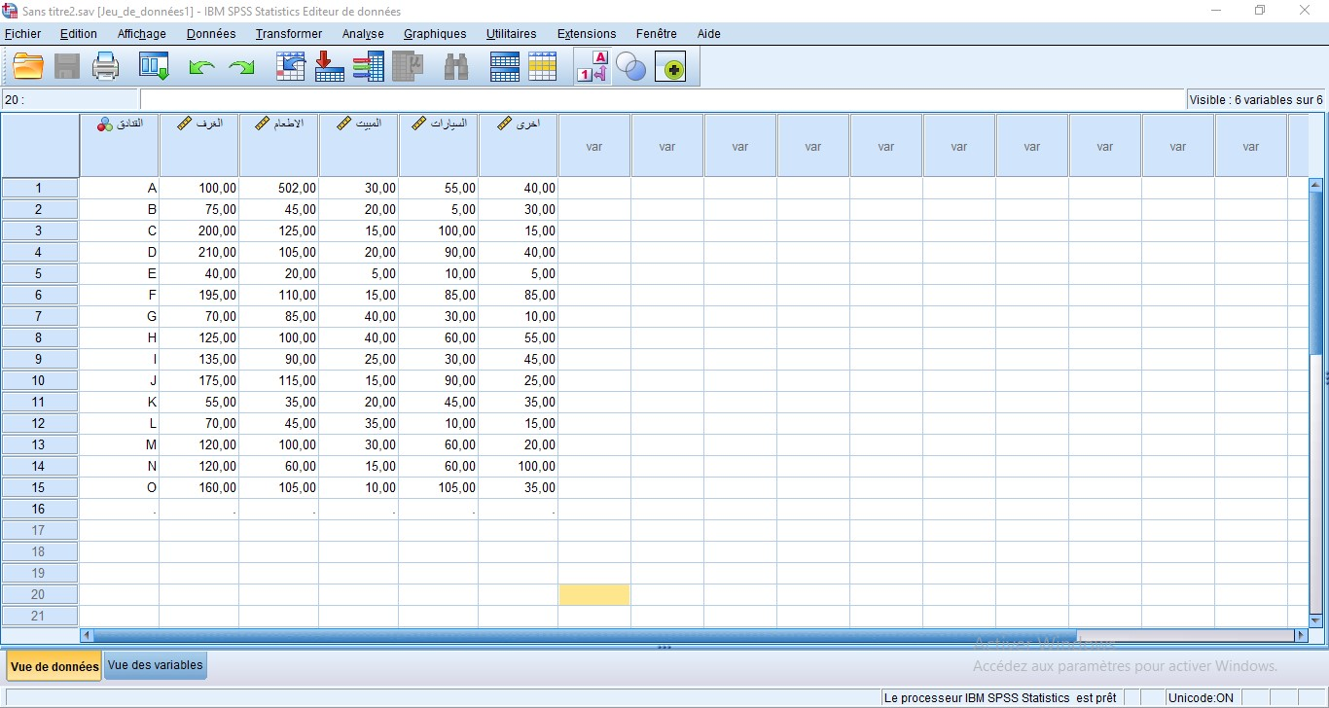

Slide 12
Analyse
classifier
Cluster de nuées dynamiques

Slide 13
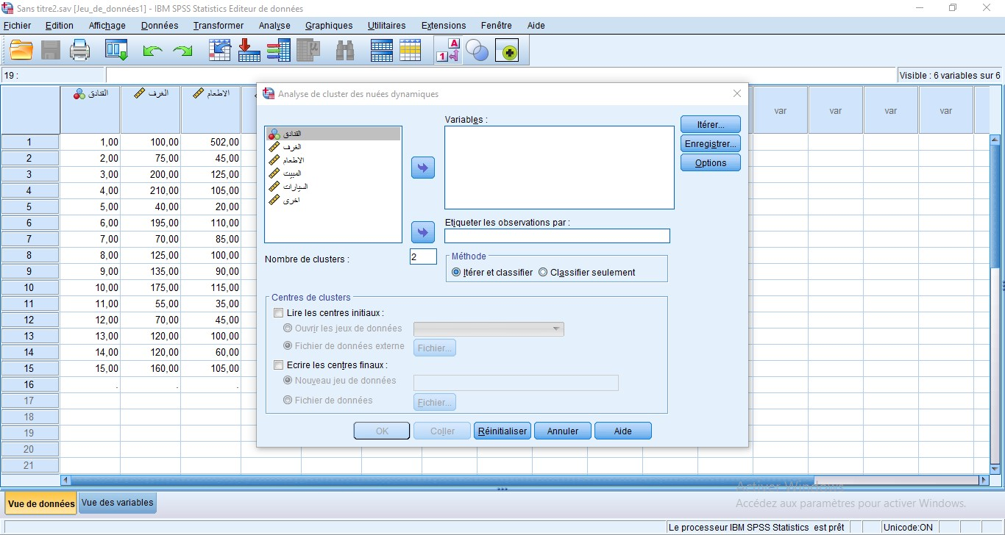

Slide 14
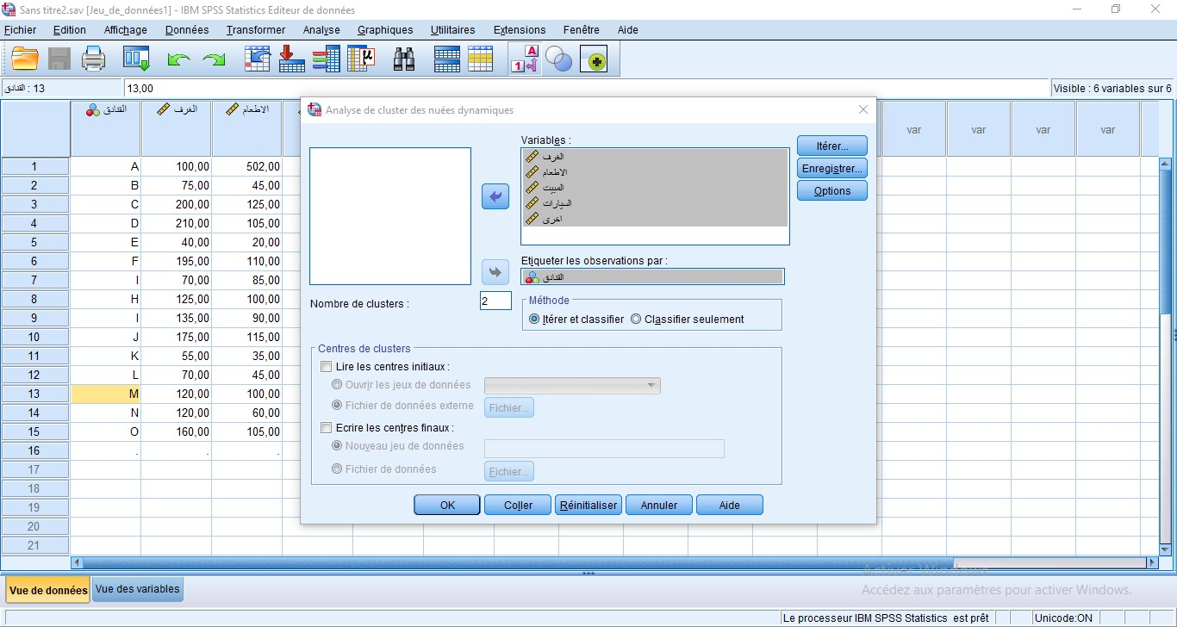

Slide 15
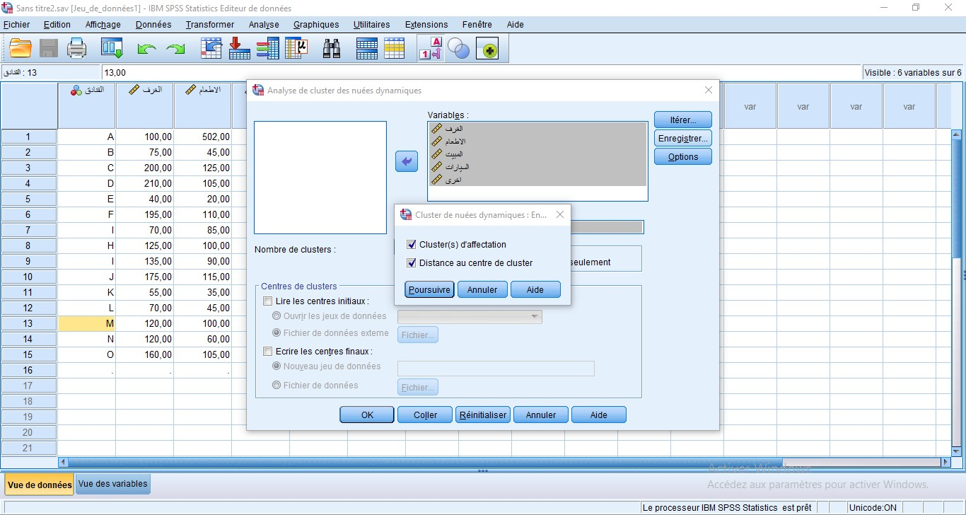

Slide 16
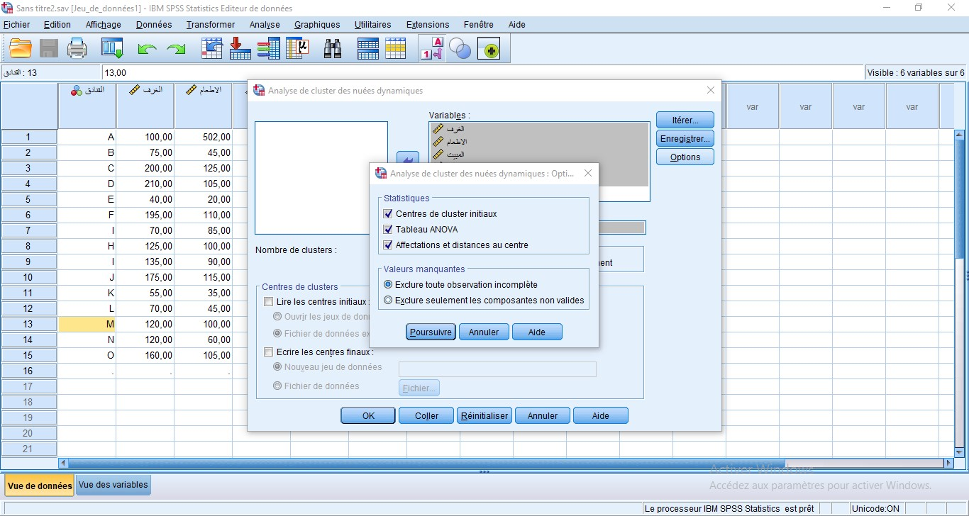

Slide 17
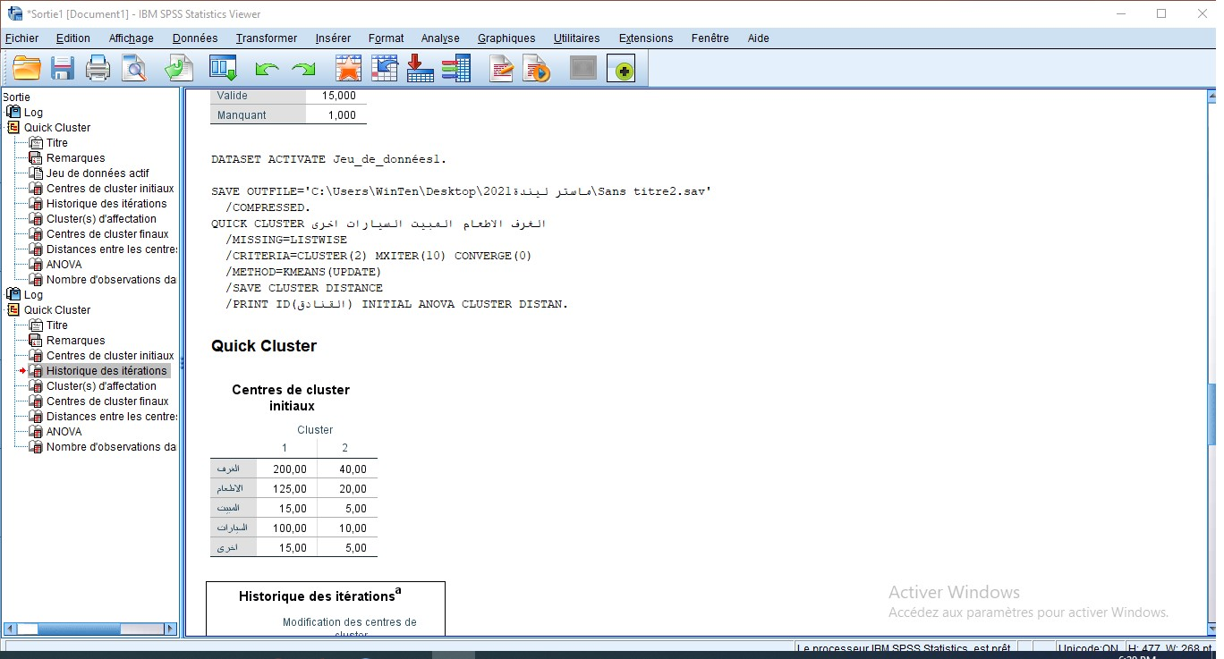

Slide 18
الجدول الأول يوضح المراكز الأولية للعناقيد:
من الجدول نلاحظ أن هناك عنقودين، الأول متوسط عدد الغرف 200 والثاني 40، أما متوسط الإطعام 125 في العنقود الأول بينما في العنقود الثاني 20، ليكون متوسط السيارات 100 في العنقود الأول بالمقابل 10 سيارات في العنقود الثاني، أما التكاليف الأخرى كان متوسطها في العنقود الأول 15 و 5 في العنقود الثاني، وهو ما يجعلنا نستنتج أن العنقود الأول يضم أكبر عدد من السواح الذين يتشاركون في نفس العادات السياحية أعلى من العنقود الثاني,

Slide 19
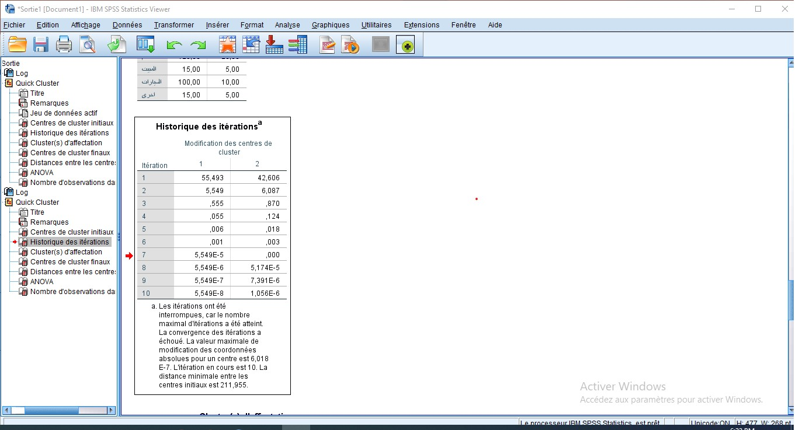

Slide 20
الجدول الثاني يوضح عدد التكرارات حتى يصل إلى العناقيد النهائية:
من الجدول نلاحظ أنه تم الحصول على العناقيد بعد 10 مرات، وكان التغيير في مركز العنقود الأول 55,49 أما مركز التغيير في العنقود الثاني كان 42,6، وكانت المسافة الأقل بين مركز العنقود الأول والعنقود الثاني 211,955

Slide 21
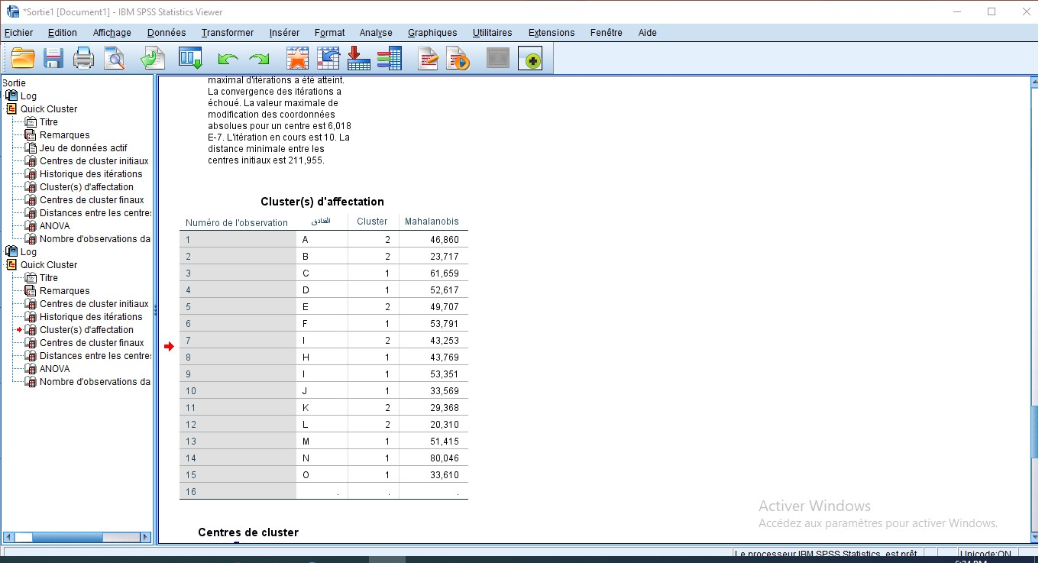

Slide 22
الجدول الثالث يوضح أعضاء العناقيد: ويتم في تصنيف كل فندق والعنقود الذي ينتمي إليه
من الجدول نلاحظ أن الفندق A ينتمي إلى العنقود الثاني ويبتعد على مركز العنقود الخاص به بمسافة 46,86 ,,,,,,,,,,,,,,,,,,,,,,,,,

Slide 23
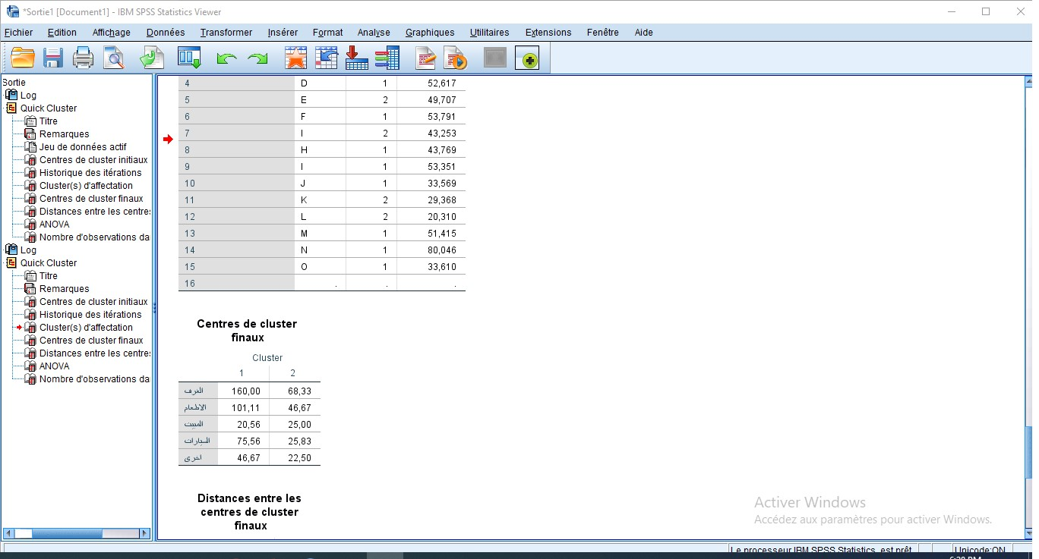

Slide 24
الجدول الرابع يوضح العناقيد بصورتها النهائية:
العنقود الأول متوسط الغرف 160 وفي العنقود الثاني متوسط الغرف 68,33 في حين في الجدول الأول كانت النتائج مختلفة,,,,,,,,,,,,,,,,,,,,,,,,
والمسافة بين العناقيد كانت 211,955 وأصبحت 120,179 وفقا للجدول الخامس

Slide 25
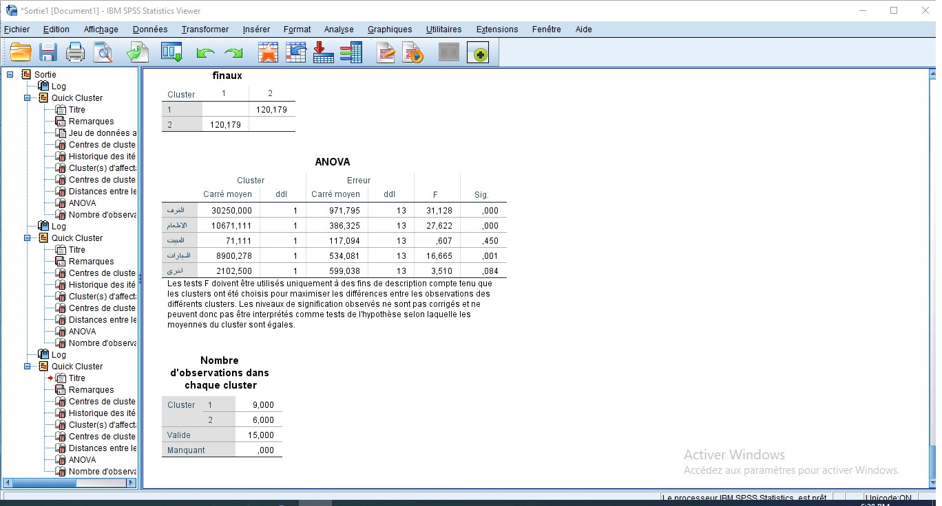

Slide 26
الجدول السادس تحليل التباين ANOVA:
من الجدول أكبر قيمة لل F للغرف ما يعني أنه يوجد فروقات عالية في متغير الغرف بالمقارنة بباقي المتغيرات يليه متغير الطعام,,,, والفروقات طفيفة جدا في متغير المبيت
أما الجدول السابع يوضح عدد الحالات في كل عنقود:
عدد الفنادق في العنقود الأول 9 فنادق و6 في العنقود الثاني، ومن الجدول نلاحظ أن معامل قبل تحليل جميع الفنادق دون استبعاد أي فندق، كما نلاحظ أن العنقود الأول هو الأعلى قدرة على تجميع العادات السياحية لأنه يضم السواح الذين يتشاركون في نفس العادات السياحية ويدفعون فيها أموال أكبر لممارسة هذه العادات

Slide 27
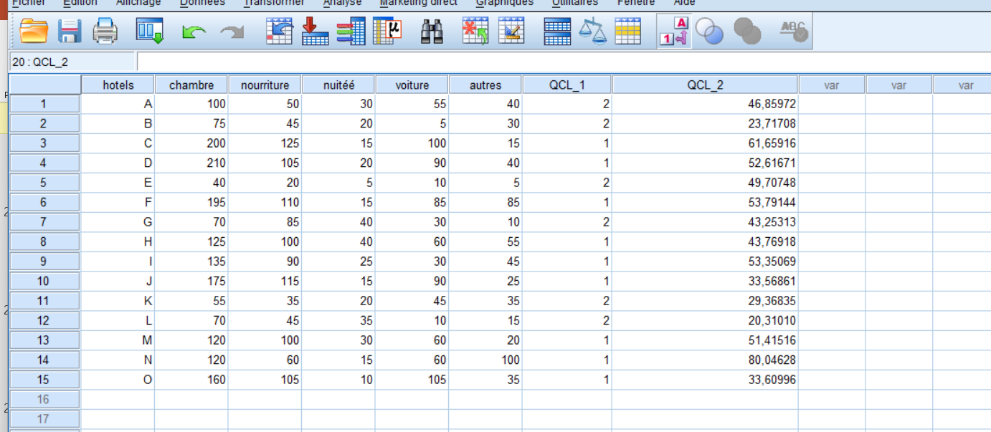
العنقود
المسافة التي يبعد بها عن مركز العنقود

Slide 28
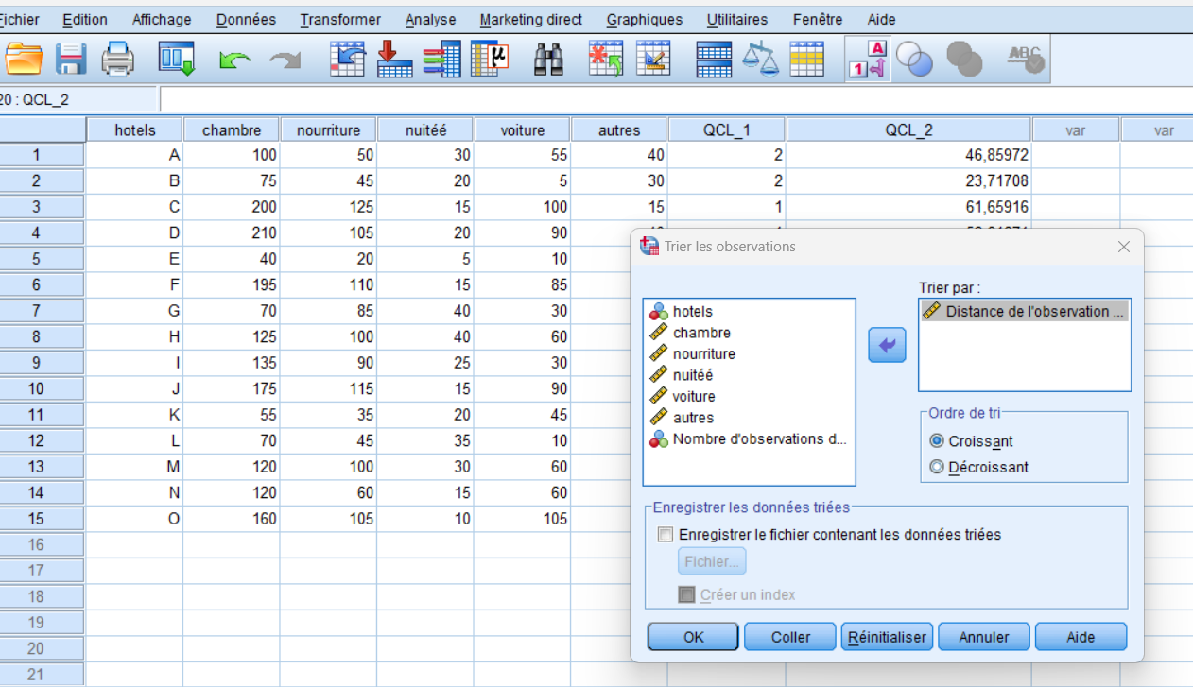

Slide 29
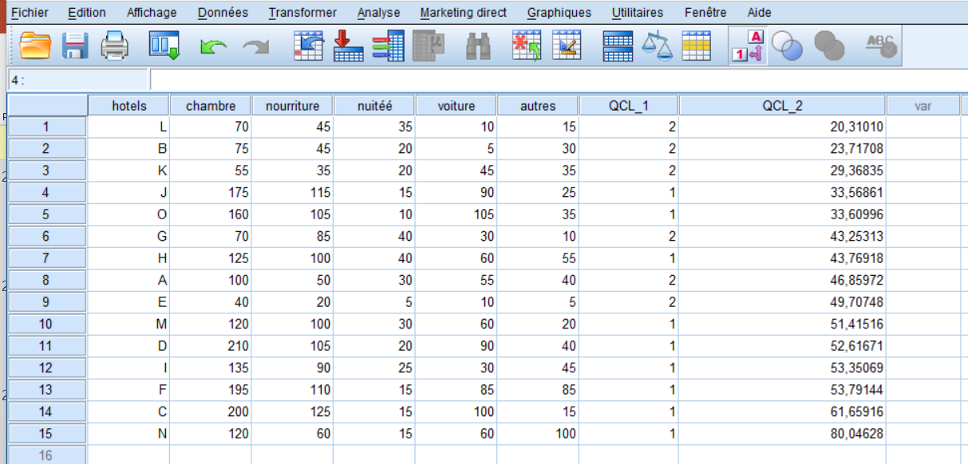

Slide 30
أقرب فندق للمركز الذي ينتمي إليه هو فندق L، أما الفندق الأقرب للمركز العنقود الأول الذي يضم الفئة الأكبر التي تضم السواح الين يتشاركون في العادات السياحية هو الفندق J
ويمكن قراءتها بالأبعد أيضا

Slide 31
التحليل العنقودي الهرمي

Slide 32
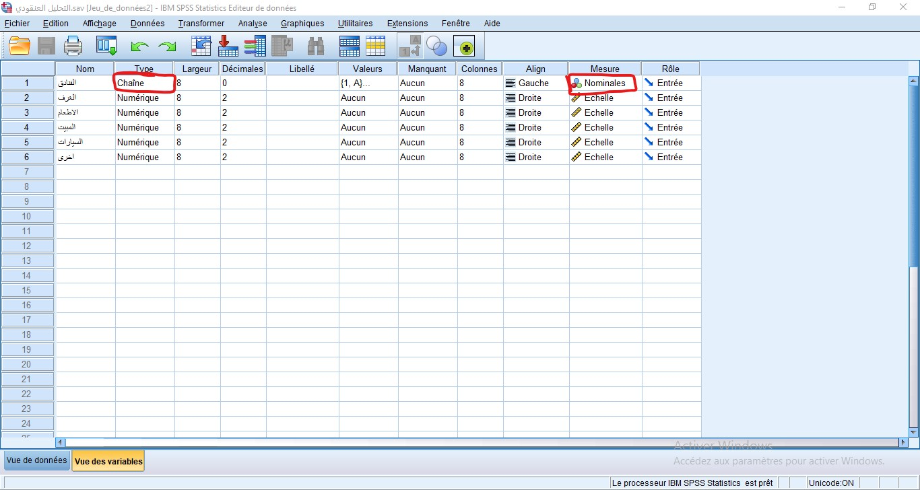

Slide 33
Analyse
classifier
Cluster hiérarchique

Slide 34
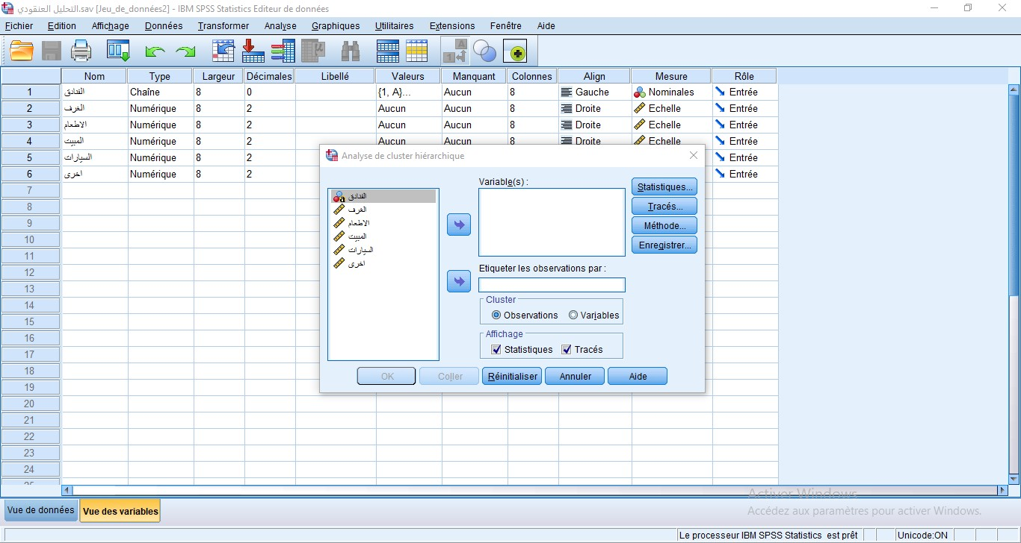

Slide 35
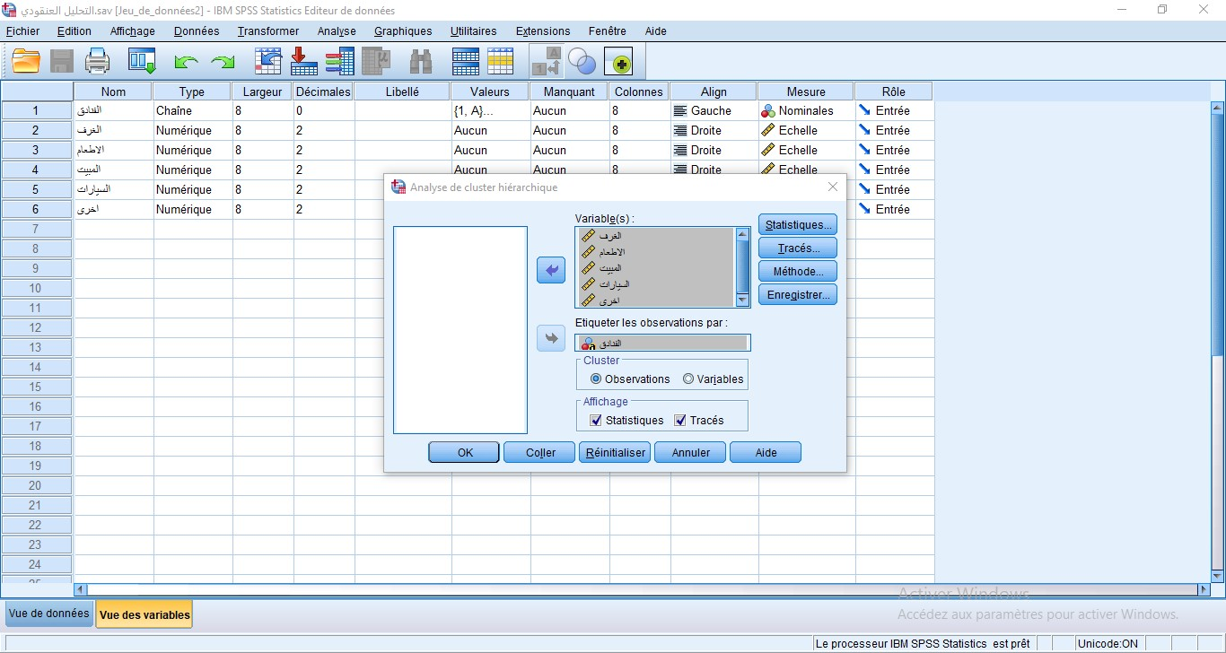

Slide 36
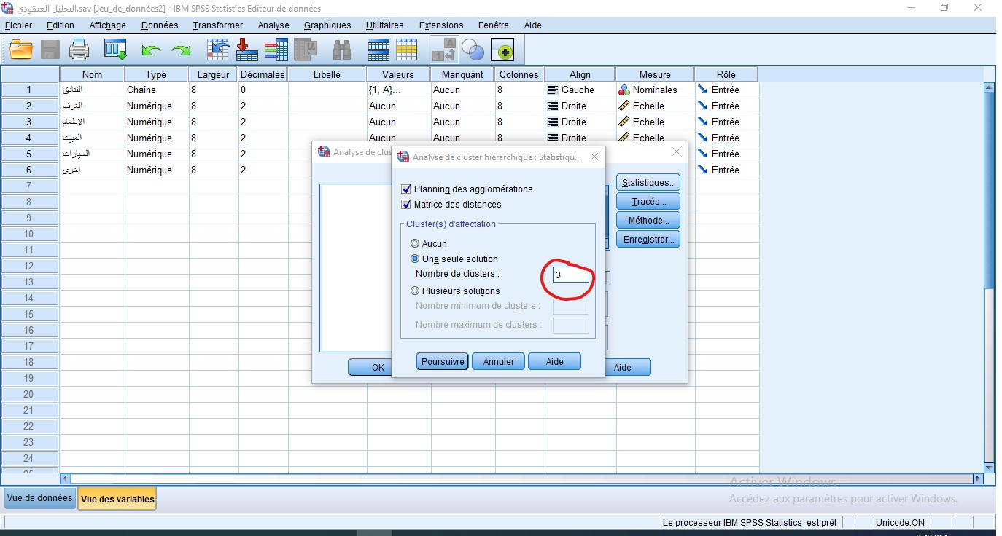

Slide 37
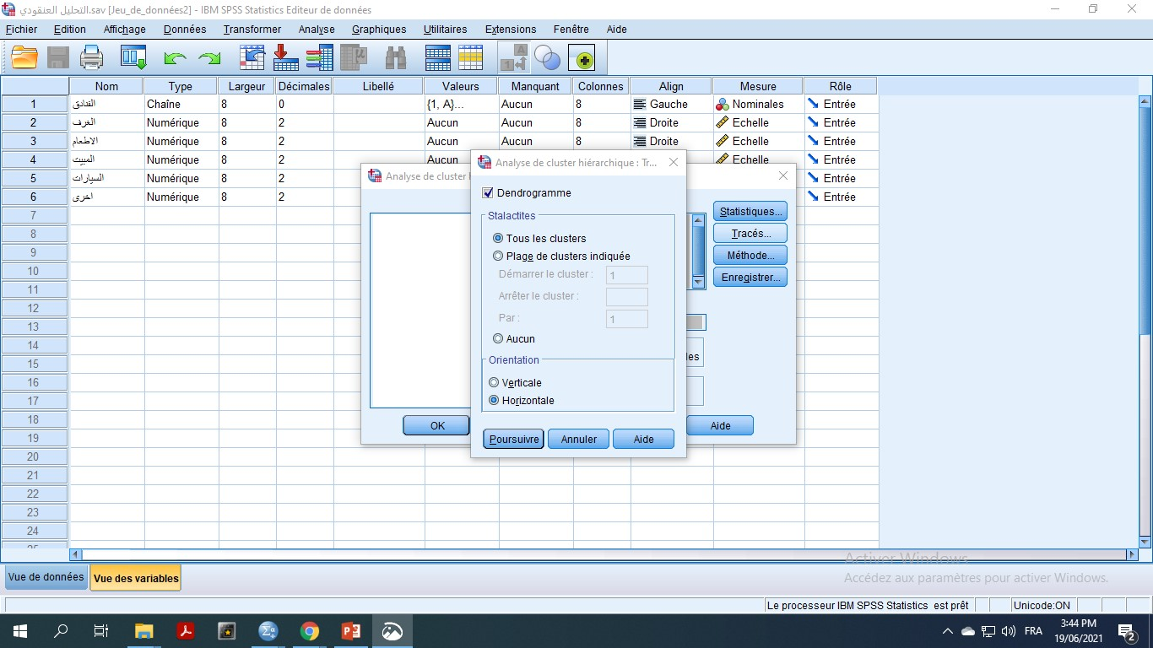

Slide 38
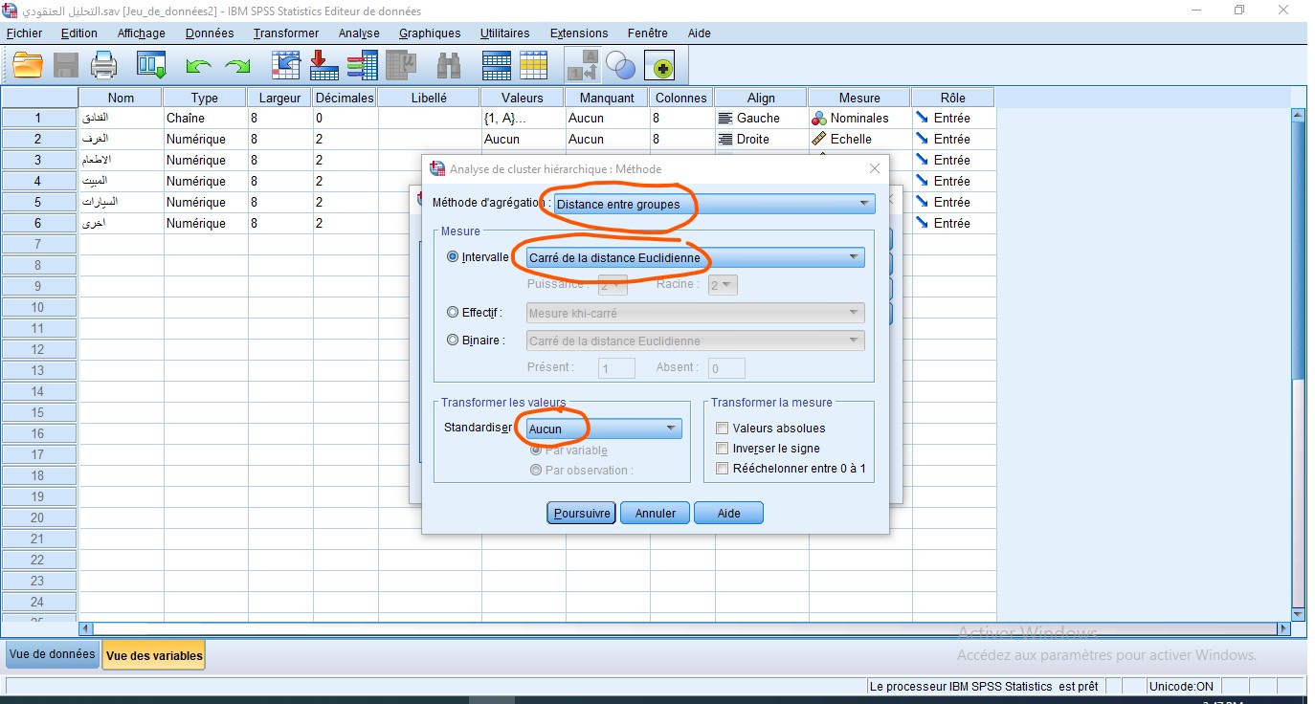

Slide 39
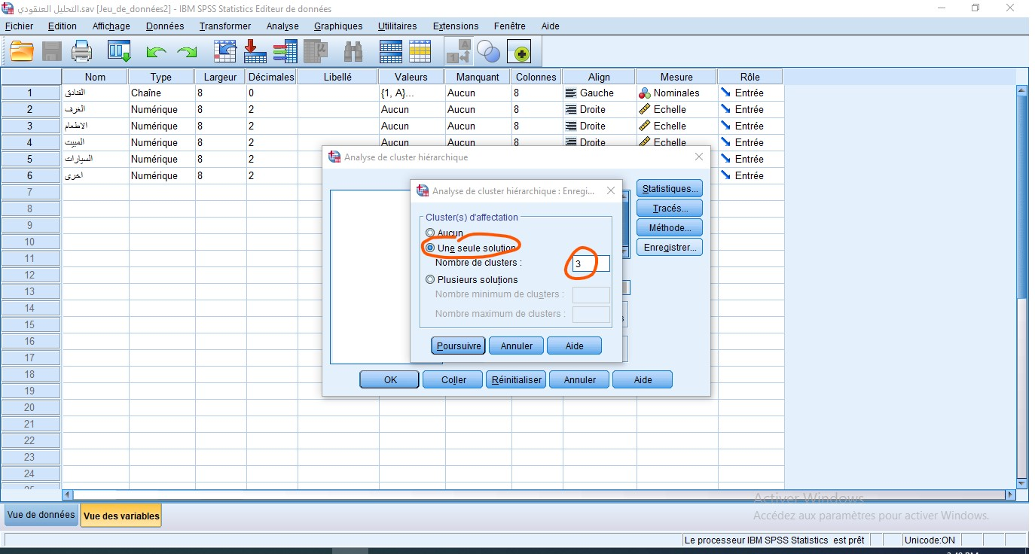

Slide 40
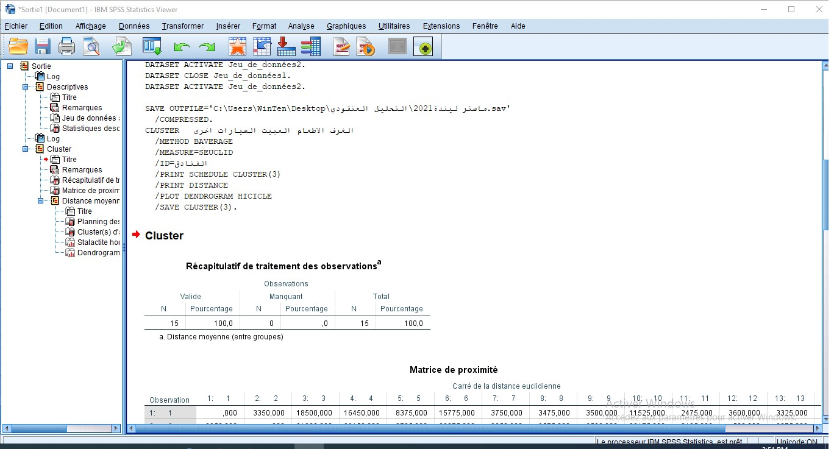

Slide 41
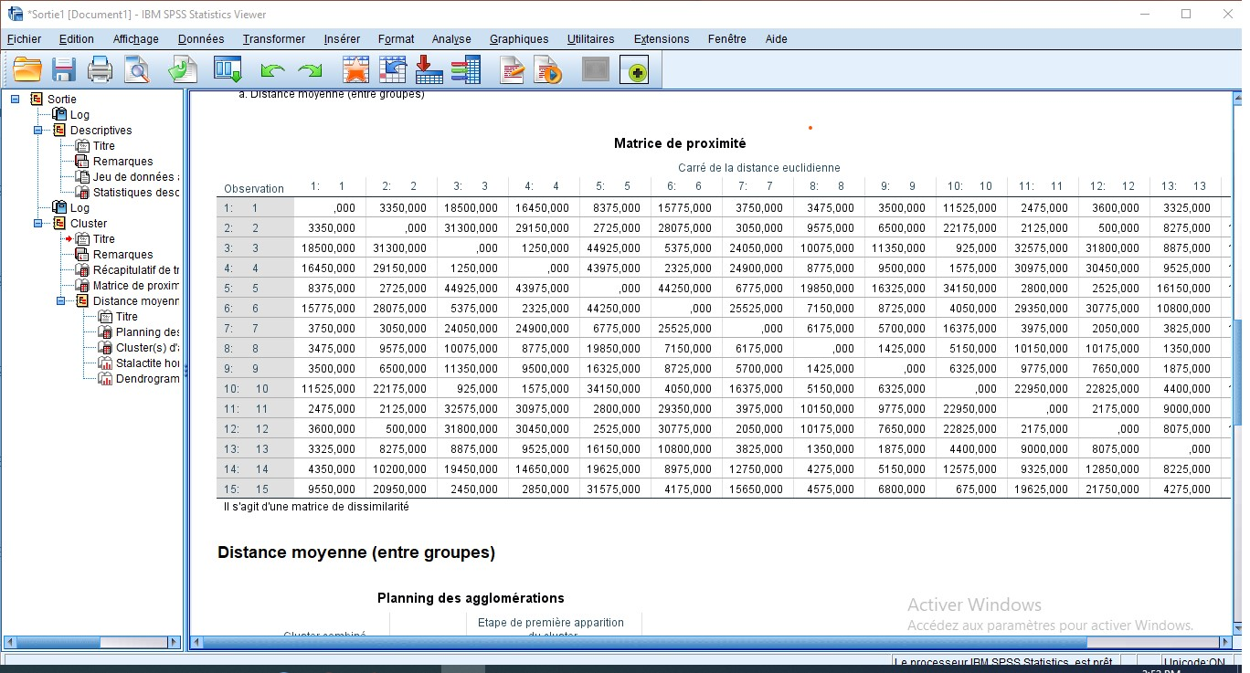

Slide 42
مصفوفة القرابة بين المتغيرات والحالات
يمثل الجدول السابق مصفوفة التماثل للمسافات بين المشاهدات نلاحظ أن أصغر مسافة كانت بين الفندق 12 والفندق 2 والتي بلغت 500,000 وهذا يدل على تقارب وتشابه بين هاذين الفندقين في حين أكبر مسافة كانت بين الفندق 2 والفندق 3 والتي بلغت 31300,00
وللاعتماد على المسافة المتوسطة بين المجموعات أظهرت نتائج التجميع مايلي:

Slide 43
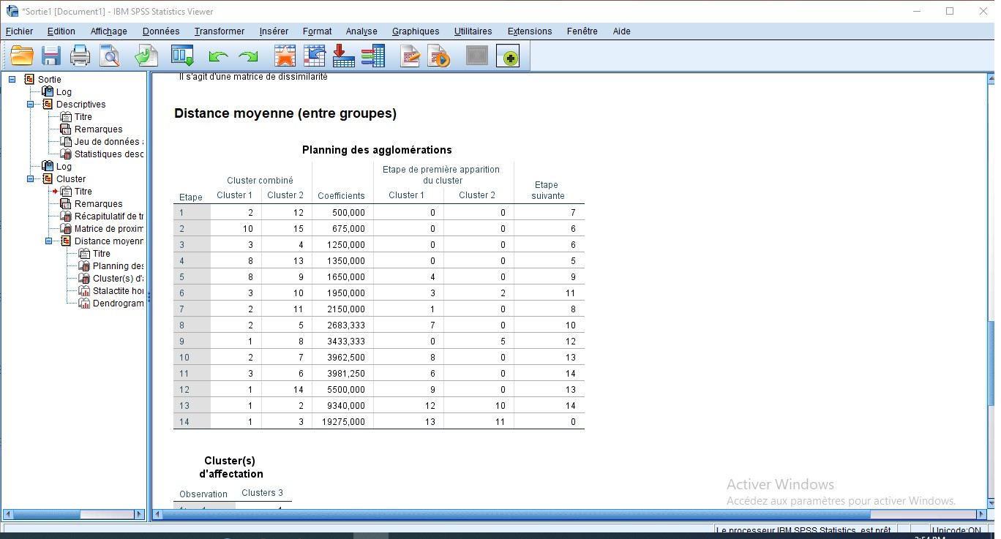

Slide 44
طريقة التجميع في العناقيد
نلاحظ من خلال هذا الجدول أنه تم ترتيب ربط المجموعات وفقا للمسافة بينهما ومنه تم ربط كل من الفندق 2 والفندق 12 وهي أصغر مسافة 500,000 في الخطوة الأولى ليتم بعد ذلك ربط ,,,,,,,,,,,,,,,,,,,,إلى الخطوة 14 تم فيها ربط الفندق 1 مع الفندق 3 بمسافة قدرت بـ 19275,000

Slide 45
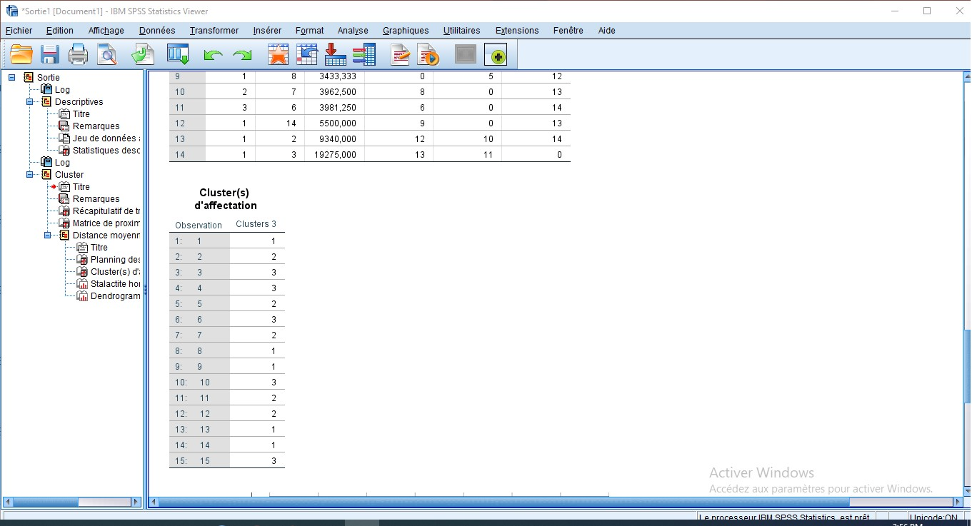

Slide 46
عضوية كل فندق في العناقيد
تم إنشاء ثلاثة عناقيد لوضع الفنادق، كل فندق في أي عنقود وضع، الفندق الأول تم وضعه في العنقود الأول، الفندق الثاني تم وضعه في الثاني.... الفندق 15 تم وضعه في العنقود الثالث.
وفقا للجدول تم وضع عضوية الفنادق بمرحلة واحدة فقط.

Slide 47
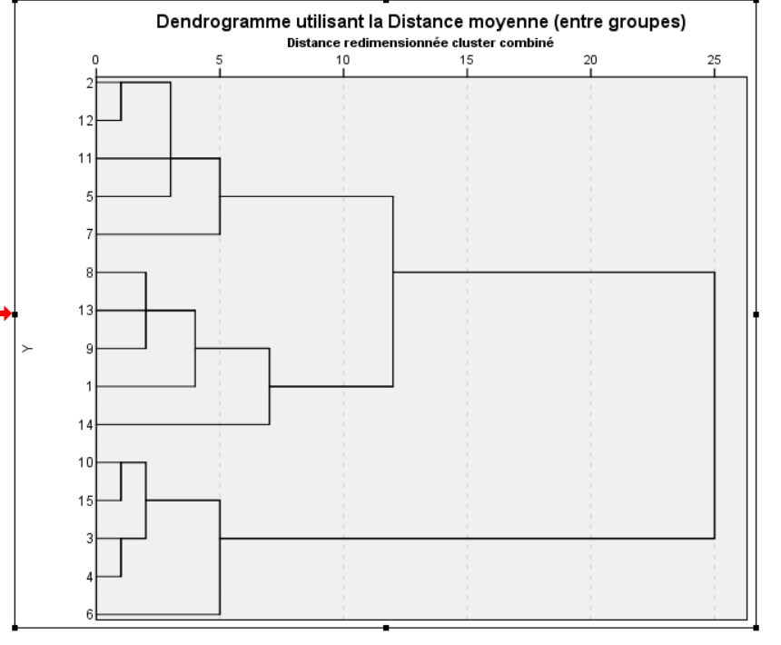
من الرسم البياني نلاحظ وجود ثلاثة عناقيد العنقود الأول يضم كل من الفندق 1 و الفندق 8 و13 و 9 و الفندق 14، أما في العنقود الثاني تم تجميع كل من الفندق الثاني والفنادق 2، 12، 11، 5 والفندق 7
أما باقي الفنادق تم تجميعهم مع الفندق الثالث في العنقود الثالث

Slide 48
